Slide 1

Лекция №9
Dive into Django
Сергей Лихобабин

Slide 2
План лекции
Management команды
Middleware
Сессии
Авторизация
<number>

Slide 3
Management команды
Standalone скрипты
Задачи для cron’а
<number>

Slide 4
Пример команды
class Command(BaseCommand):
help = 'Fill database with test data'
def handle(self, *args, **options):
for i in xrange(USER_COUNT):
user = User(
name=get_random_string(10),
email=get_random_email()
)
user.save()
self.stdout.write(
'Imported %d users' % USER_COUNT
)
<number>

Slide 5
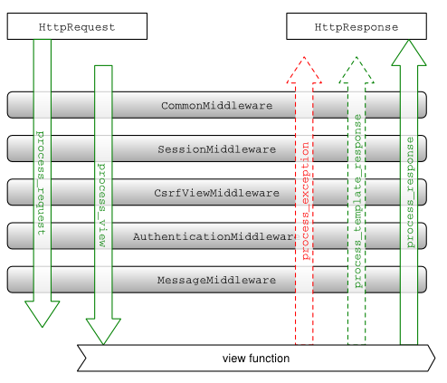
Middleware
<number>

Slide 6
Паттерны применения
Обработка запроса
Статистика
Аутентификация
Защита от CSRF
Редиректы
Кеширование
Что-то еще…
<number>

Slide 7
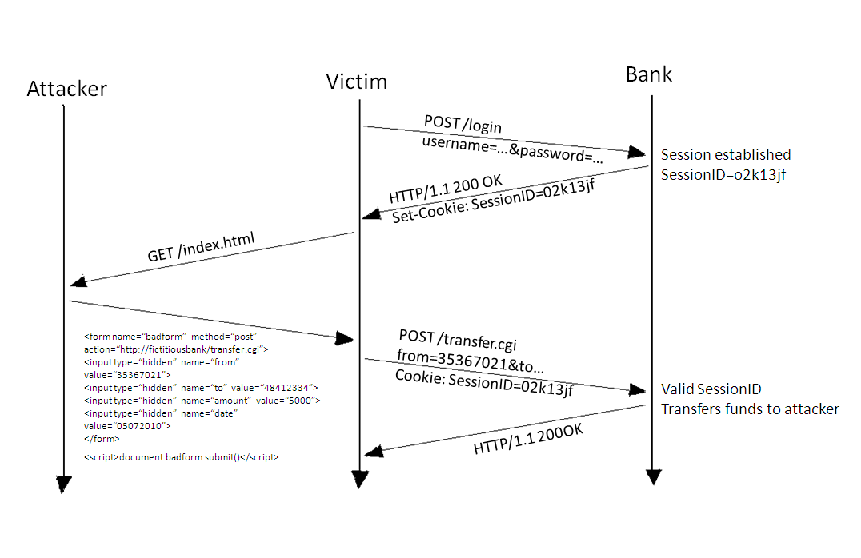
CSRF
Cross site request forgery
Подмена запросов
<number>

Slide 8
CSRF в Django
«Небезопасные» методы POST, PUT и DELETE
Установка cookie (csrftoken)
Установка hidden поля (csrfmiddlewaretoken) или заголовка (X-CSRFToken)
Делает после проверки csrf или 401
Чтобы каждый раз не проверять
Middleware для csrf
<number>

Slide 9
CSRF в Django
ОГРАНИЧЕНИЯ:
Для установки куки страница должна отдаваться динамически
Кука может не ставиться, если передача контекста идет через Context вместо RequestContext
Скрытое поле ставится тегом {% csrf_token %}, используйте RequestContext (функция render)
Токен в ajax запросах удобнее передавать заголовком
<number>

Slide 10
Сессия
Хранение инфо о пользователе
(был ли пользователю показан баннер)
Сессии в БД
Фаиловые сессии
Сессии в куках
Классическое хранение данных в бд
Кидаем в файл
Быстродействие! Но малый обьем
Можно совмещать, но это редкость
Cпокойнее всего сидеть через https
Пароли фразами и использовать сервисы
<number>

Slide 11
Работа с сессией
def login(request):
username = request.POST.get('username')
try:
user = User.objects.get(username=username)
except User.DoesNotExist:
return HttpResponse("No such user")
pwd = request.POST.get('password')
if user.check_password(pwd):
request.session['user_id'] = user.id
return HttpResponse("You're logged in.")
else:
return HttpResponse("Wrong password.")
<number>

Slide 12
Работа с сессией
Cron — демон (периодический активатор всего)
def logout(request):
try:
del request.session['user_id']
except KeyError:
pass
return HttpResponse("You're logged out.")
По сессии user_id но не наоборот
Что разлогинить юзера без него надо перебрать все сессии и по юзер айди и найти его и выбить
<number>

Slide 13
Декораторы
Делает код более красивым и читаемым — упрощает его
def makebold(fn):
def wrapped():
return ”<b>" + fn() + ”</b>"
return wrapped
def makeitalic(fn):
def wrapped():
return ”<i>" + fn() + ”</i>"
return wrapped
Всегда имеет доступ к fn
<number>

Slide 14
Декораторы
@makebold
@makeitalic
def hello():
return "hello world"
// hello = makebold(makeitalic(hello))
print hello() ## returns <b><i>hello world</i></b>
<number>

Slide 15
Декораторы
Требует только POST запрос
@require_POST
def vote_view(request):
# only POST method is allowed
pass
либо
url(r"^vote/", require_POST(vote)),
<number>

Slide 16
Паттерны применения декораторов
Проверка HTTP-методов
Проверка прав доступа
Кеширование
Можно написать все приложение на декораторах – база + декораторы,
которые выполняют проверки и наворачивают стили
<number>

Slide 17
Авторизация в Django
auths
Пользователи
Проверка прав доступа
Обработчики
login/logout
Интеграция с админкой
Аутентификация – проверка логина и пароля
Авторизация – проверка доступа пользователя к чему либо
<number>

Slide 18
Проверка авторизации
def my_view(request):
if not request.user.is_authenticated():
return redirect(
'/login/?next=%s' % request.path
)
user = request.user
@login_required
def my_view(request):
...
Декоратор – упрощающий проверку логина
<number>

Slide 19
Авторизация в шаблоне
{% if user.is_authenticated %}
Welcome, {{ user.username }}
{% else %}
Please log in.
{% endif %}
<number>

Slide 20
Сергей Лихобабин
s.lihobabin@corp.mail.ru

